Slide 1



Slide 2


ANÁLISE E DESENVOLVIMENTO DE SISTEMAS
DISRUPTIVE ARCHITECTURES: IOT, IOB & IA
03 – Arduino e Ecossistemas
Prof. Airton Y. C. Toyofuku
profairton.toyofuku@fiap.com.br

Slide 3

Agenda
O que é o Arduino?
Como surgiu o Arduino?
Arquitetura de hardware do Arduino;
Modelos de placas Arduino;
Ambiente de desenvolvimento do Arduino;
Laboratório;
Exercicio;

Slide 4

O que é Arduino?
Basicamente o Arduino é uma plataforma de prototipagem “Open Source” de eletrônica que foi desenvolvida para fins educacionais, para projetistas amadores (Makers) e facilitar o desenvolvimento de provas de conceitos (POCs).
1
2
3
Usa uControladores AVR Atmega
Possui uma arquitetura Harvard de instruções de 8 bits
Versão UNO:
ATmega328p | 16 MHz | 1kB EEPROM | 2kB SRAM | 32 kB
Fonte: https://www.arduino.cc/

Slide 5

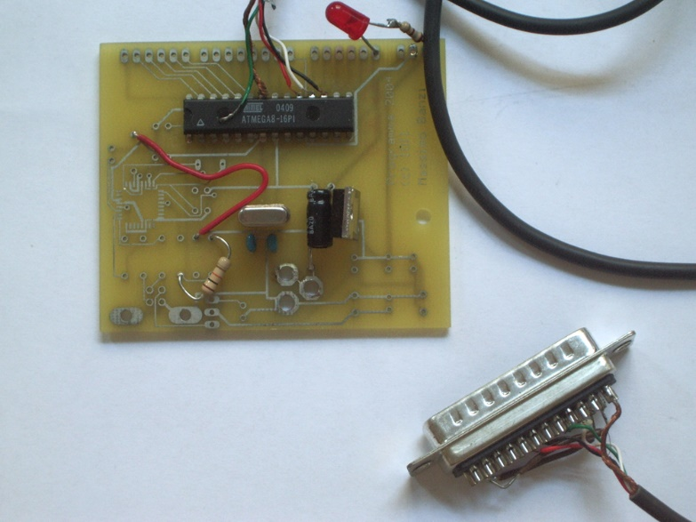
Como surgiu o Arduino?
O Arduino foi criado em 2005 por um grupo de 5 pesquisadores : Massimo Banzi, David Cuartielles, Tom Igoe, Gianluca Martino e David Mellis.
O objetivo era elaborar um dispositivo que fosse ao mesmo tempo barato, funcional e fácil de programar, sendo dessa forma acessível a estudantes e projetistas amadores.
Fonte: https://linuxhint.com/who-invented-arduino/
Primeiro protótipo 2005

Slide 6
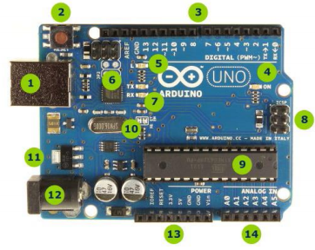
Arquitetura de hardware do Arduino
Conector USB para o cabo tipo AB
Botão de reset
Pinos de entrada e saída digital e PWM
LED verde de placa ligada
LED laranja conectado ao pin13
ATmega encarregado da comunicação com o computador
LED TX (transmissor) e RX (receptor) da comunicação serial
Porta ICSP para programação serial
Microcontrolador ATmega 328, cérebro do Arduino
Cristal de quartzo 16Mhz
Regulador de tensão
Conector Jack fêmea 2,1mm com centro positivo
Pinos de tensão e terra
Pinos de entrada analógica
Fonte: https://www.arduino.cc/

Slide 7
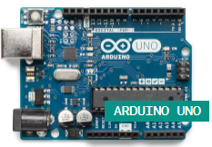
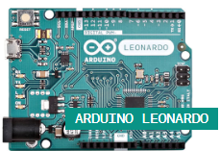
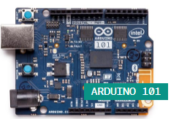
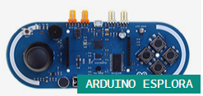
Modelos de placas do Arduino
Microcontrolador | ATmega328P | ATmega32u4 | Intel Curie | ATmega32u4
Tensão de operação | 5V | 5V | 3.3V (5V tolerant I/O) | 5V
Tensão de alimentação | 7-12V | 7-12V | 7-12V
Pinos I/O digital | 14 (of which 6 provide PWM output) | 20 | 14 (of which 4 provide PWM output)
Pinos I/O PWM digital | 6 | 7 | 4
Pinos analógicos | 6 | 12 | 6
Corrente DC por pino I/O | 20mA | 40mA | 20mA
Corrente DC por pino I/O de 3,3V | 50mA | 50mA
Fonte: https://www.arduino.cc/

Slide 8
Modelos de placas do Arduino
Flash Memory | 32 KB (ATmega328P) of which 0.5 KB used by bootloader | 32 KB (ATmega32u4) of which 4 KB used by bootloader | 196 kB | 32 KB of which 4 KB used by bootloader
SRAM | 2 KB (ATmega328P) | 2.5 KB (ATmega32u4) | 24KB | 2.5 KB
EEPROM | 1 KB (ATmega328P) | 1 KB (ATmega32u4) |  | 1 KB
Clock Speed | 16 MHz | 16 MHz | 32Mhz | 16 MHz
Peso | 25g | 20g | 34g | 53g
Features |  |  | Bluetooth LE, 6-axis accelerometer/gyro | Analog joystick; Microphone; Light sensor; Temperature sensor ; three-axis accelerometer; Buzzer
Fonte: https://www.arduino.cc/

Slide 9
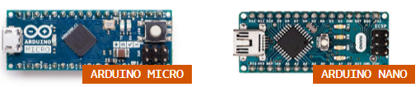
Modelos de placas do Arduino
Microcontrolador | ATmega32U4 | ATmega328
Tensão de operação | 5V | 5V
Tensão de alimentação | 7-12V
Pinos I/O digital | 20 | 22
Pinos I/O PWM digital | 7 | 6
Pinos analógicos | 12 | 8
Corrente DC por pino I/O | 20mA | 40mA
Corrente DC por pino I/O de 3,3V | 50mA
Fonte: https://www.arduino.cc/

Slide 10
Modelos de placas do Arduino
Flash Memory | 32 KB (ATmega32U4) of which 4 KB used by bootloader | 32 KB of which 2 KB used by bootloader
SRAM | 2.5 KB (ATmega32U4) | 2 KB
EEPROM | 1 KB (ATmega32U4) | 1 KB
Clock Speed | 16 MHz | 16 MHz
Peso | 13g | 7g
Comprimento | 48 mm | 45 mm
Largura | 18 mm | 18 mm
Fonte: https://www.arduino.cc/

Slide 11
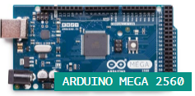
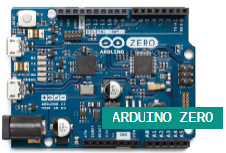
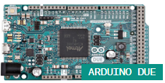
Modelos de placas do Arduino
Microcontrolador | ATmega2560 | ATSAMD21G18, 32-Bit ARM Cortex M0+ | AT91SAM3X8E
Tensão de operação | 5V | 3,3V | 3,3V
Tensão de alimentação | 7-12V |  | 7-12V
Pinos I/O digital | 54 | 20 | 54
Pinos I/O PWM digital | 15 | 7 | 12
Pinos analógicos | 16 | 6, 12-bit ADC channels
Corrente DC por pino I/O | 20mA | 7mA | 130 mA (juntos)
Corrente DC por pino I/O de 3,3V | 50mA |  | 800 mA
Fonte: https://www.arduino.cc/

Slide 12
Modelos de placas do Arduino
Flash Memory | 256 KB of which 8 KB used by bootloader | 256 KB | 512 KB
SRAM | 8 KB | 32 KB | 96 KB
EEPROM | 4 KB
Clock Speed | 16 MHz | 48 MHz | 84 MHz
Peso | 37 g | 12g | 36g
Fonte: https://www.arduino.cc/

Slide 13
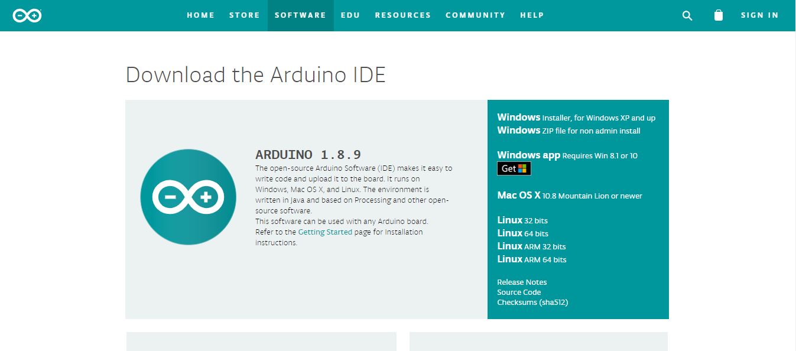
Ambiente de desenvolvimento do Arduino
Ambiente integrado de Desenvolvimento (IDE)
Pode ser gratuitamente baixado do site www.arduino.cc
Fonte: https://www.arduino.cc/

Slide 14
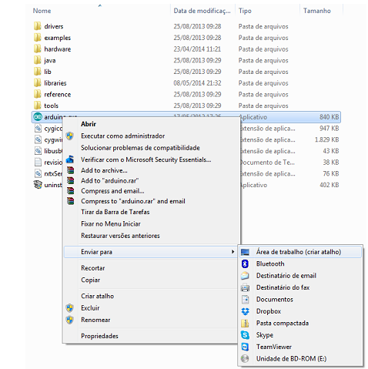
Ambiente de desenvolvimento do Arduino
Agora basta criar um atalho da IDE na área de trabalho e você já poderá programar sua placa!
Fonte: Autor

Slide 15
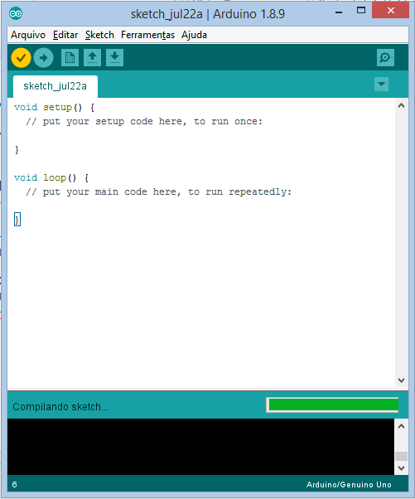
Ambiente de desenvolvimento do Arduino
Tools - seleciona o tipo de
Arduino e a porta COM
Serial Monitor – monitor de dados
Verify – compila a programação
Upload – envia a programação para o Arduino
Sketch – palco da programação

Slide 16
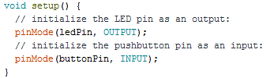
Ambiente de desenvolvimento do Arduino
O IDE é muito simples e intuitivo. Um programa, que no Arduino é chamado de sketch, apresenta duas funções básicas: setup() e loop().
A função setup() deverá conter o código que irá executar apenas uma vez, quando o sketch iniciar. Normalmente colocamos nesta função as definições iniciais do programa.

Slide 17
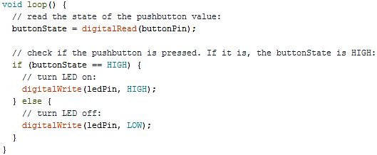
Ambiente de desenvolvimento do Arduino
A função loop() irá executar continuamente as instruções que estão lá até que outro sketch seja carregado na memória “flash” do Arduino.
É importante notar que no Arduino é possível armazenar e executar um sketch por vez, desta forma, sempre quando transferimos um sketch esse irá substituir o programa que estava anteriormente carregado na memória.

Slide 18
Ambiente de desenvolvimento do Arduino
Também observe que como o sketch fica armazenado na memória “flash”, que é permanente, mesmo quando desligamos o Arduino, o programa continua armazenado e irá entrar novamente em execução quando o Arduino for ligado novamente.
Note também que, nestas duas funções, a palavra reservada void indica que as funções não apresentam um valor de retorno, sendo usadas exclusivamente para realizar a execução de um conjunto de instruções.

Slide 19
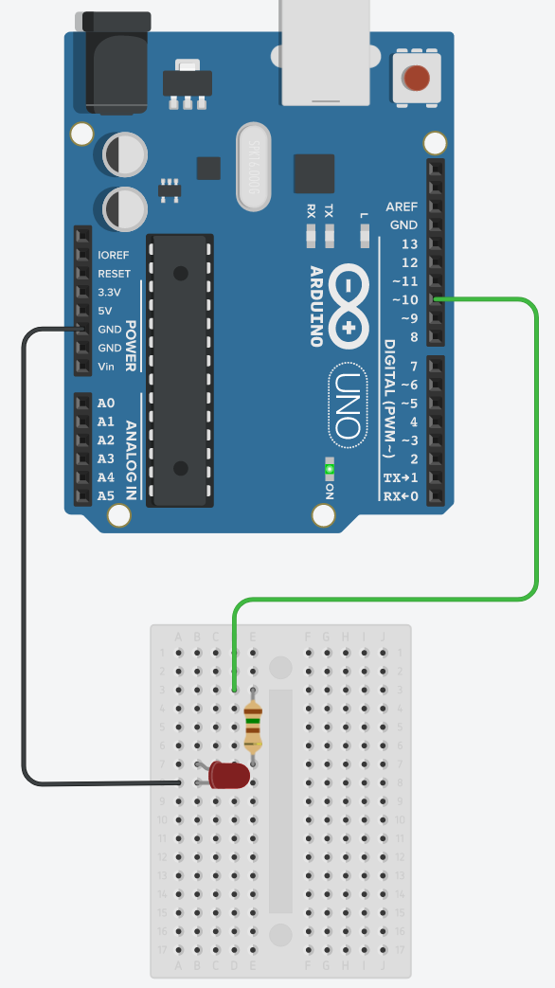

Laboratório – Piscando LED
Agora que temos acesso ao TinkerCad, vamos montar o nosso primeiro circuito. Um Pisca Led Simples.
Nesse projeto vamos conhecer a interface de programação do Arduino e entender um poquinho como o hardware de prototipagem funciona.
Material necessário:
• 1 Arduino;
• 1 Resistor de 150;
• 1 Led (qualquer cor);
• 1 Protoboard;
• Jumpers cables.
Link: Projeto 01 – LED Flasher
Notes:
Robotica,

Slide 20
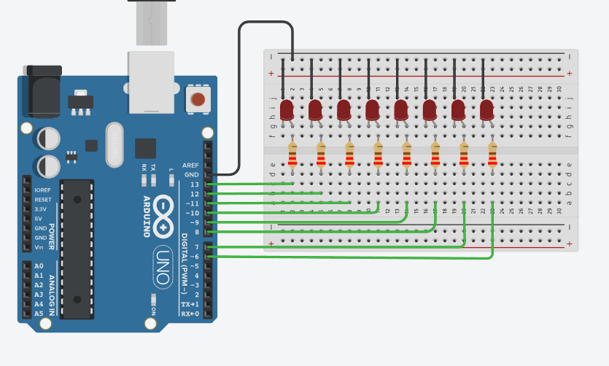
Exercício Desafio
Vamos aplicar o que vimos nessa aula e montar no um contador em binário.
Use como base o código que vimos no laboratório e faça com que os LEDs apresentem os números de 0 a 255, em binário, com intervalos de 1 segundo.
Por onde você começaria a resolver esse exercício? Faça um esboço no papel com ideias e verifique se elas fazem sentido.
Pesquise na internet por problemas semelhantes e tente entender o racional para resolver esse exercício.
Material necessário:
• 1 Arduino;
• 8 Resistores de 220 Ohms;
• 8 Leds Vermelhos;
• 1 Protoboard;
• Jumpers cables.

Slide 21
Copyright © 2023 Prof. Airton Y. C. Toyofuku
This presentation has been designed using images from Flaticon.com
Images from Monty Python’s Flying Circle: BBC, 1969. Netflix, 2019
Imagens from Dragon Ball, Saint Seiya: Toei Animation

